Slide 1
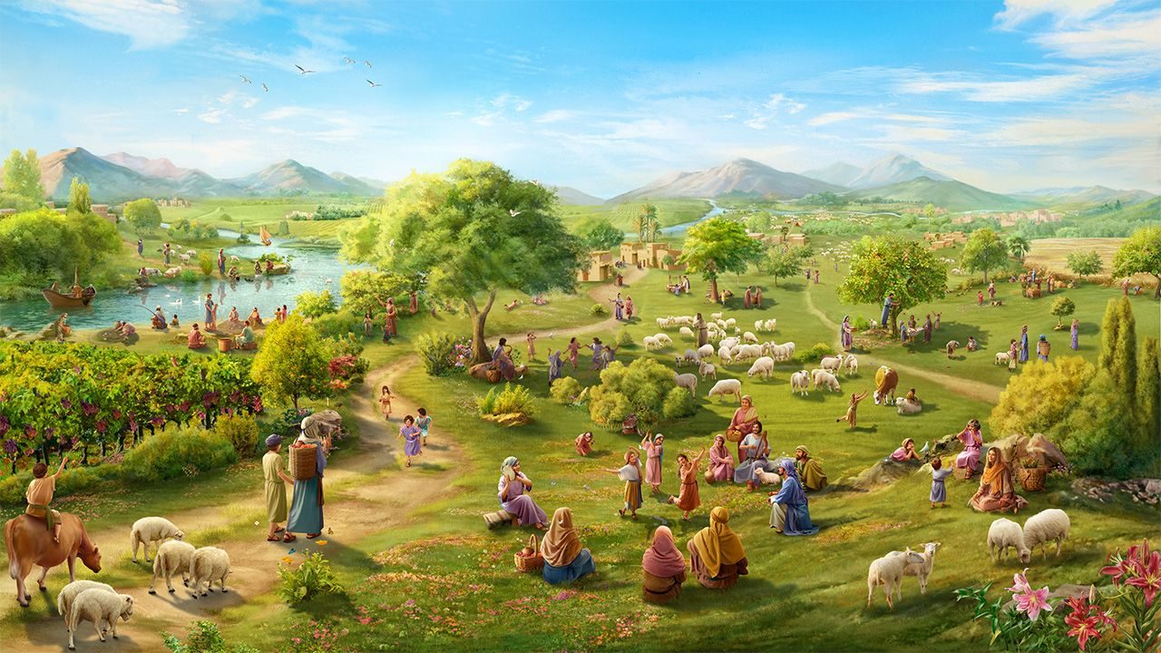
ERFGENAMEN VAN BELOFTEN, GEVANGENEN VAN HOOP
Les 9 voor 29 november 2025

Slide 2
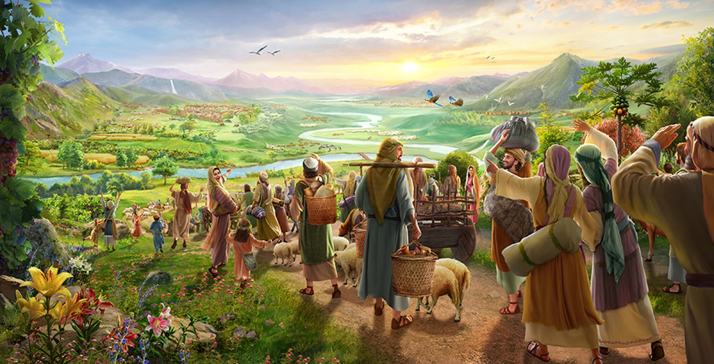
“Keer terug naar de burcht, u, gevangenen die hoop hebt! Ook heden verkondig Ik: Ik zal u dubbel vergoeden,” (Zacharia 9:12, HSV)

Slide 3

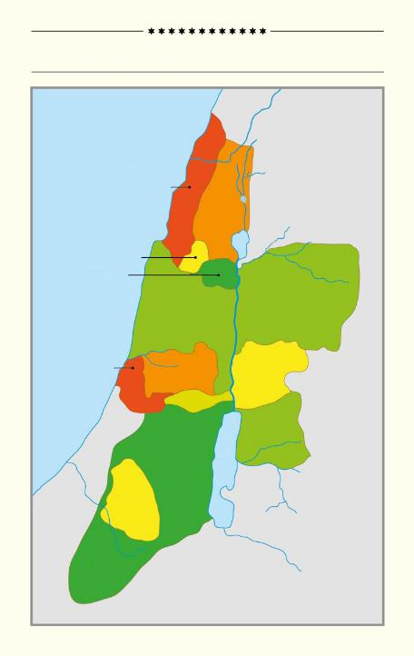
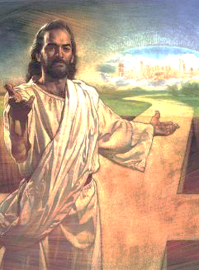
Een groot deel van het boek Jozua, hoofdstukken 13 tot en met 21, behandelt de verdeling van het land Kanaän onder de verschillende stammen van Israël.
DE 12 STAMMEN VAN ISRAËL
Middellandse Zee
Tussen de verwijzingen naar plaatsen, volkeren en stammen zien we een land dat al Israëls erfenis was, maar dat zij tegelijkertijd nog niet volledig bezaten.
ASHER
NEFTALI
Jezus' dood verzekert ons dat we nu het land hebben geërfd dat Adam en Eva ooit verloren. Toch zijn we nog steeds "gevangenen van de hoop" om het te ontvangen.
ZEBULON
ISSACHAR
MANASSE
MANASSE
Het land dat verloren ging
Het land dat God geeft
Het land veroveren
Bewaar het cadeau
Het teruggewonnen land
DAN
A
EPHRAIM
GAD
BENJAMIN
RUBEN
B
JUDA
C
SIMEON
B'
A'

Slide 4



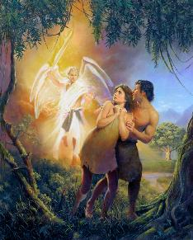
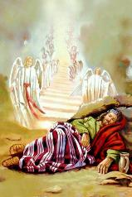
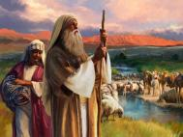
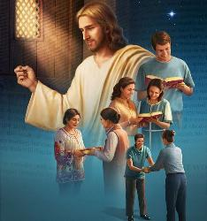
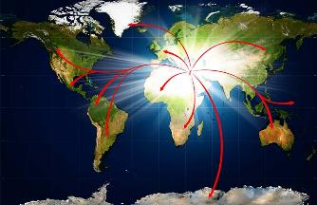
HET LAND DAT VERLOREN GING
zondag
“Daarom zond de HEERE God hem weg uit de hof van Eden, om de aardbodem te bewerken, waaruit hij genomen was.” (Genesis 3:23 HSV)
God stelde Adam en Eva aan als heersers van deze wereld (Gen. 1:27-28), en plaatste hen in de Hof van Eden (Gen. 2:8).
Toen zij God ongehoorzaam waren, werden zij daar verdreven (Gen. 3:23). Ze hadden hun heerschappij over de aarde verloren.
Maar God had een plan voor de mensheid om het verloren land terug te winnen. In de eerste fase gaf Hij Abraham, Isaak en Jakob een klein stukje land: Kanaän (Gen. 13:14-15).
Geleidelijk zou de bezitting zich uitbreiden naar de hele aarde, aangezien de kennis van God elk volk en natie bereikte (Jesaja. 11:9).
Israëls ongehoorzaamheid leidde tot een wijziging in de oorspronkelijke plannen. God verhief de kinderen van Abraham uit de stenen om zijn beloften te erven: ons (Lucas 3:8; Hebreeën 6:11-12).

Slide 5



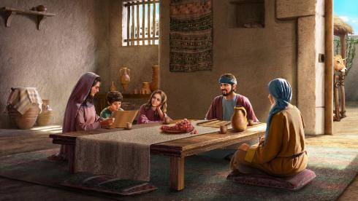
HET LAND DAT GOD GEEFT
maandag
“De aarde is van de HEERE en al wat zij bevat, de wereld en wie er wonen.” (Psalm 24:1)
Net zoals Adam en Eva niets deden om de Hof van Eden te verdienen, deden Abraham en zijn nakomelingen niets om het Beloofde Land te verdienen. Het was een geschenk van God.
We kunnen dit cadeau vergelijken met een huurhuis. Hoewel Israël in Kanaän kon wonen, bleef het land Gods bezit (Ps. 24:1).
De eigenaar van het huis is degene die zorgt voor het onderhoud van het dak, de leidingen, enzovoort. Evenzo is God degene die de regen heeft geleverd, de gewassen beschermde, enzovoort, zodat Israël vol vertrouwen kon leven in het land dat God hen had gegeven.
Net als in Eden was er huur om te "betalen": gehoorzaamheid (Lev. 20:22). Het ging echt om relatie: God liefhebben en genieten van Zijn zegeningen.
Gisteren, net als vandaag, blijft het een kwestie van geloof (Hebr. 11:9-13).

Slide 6


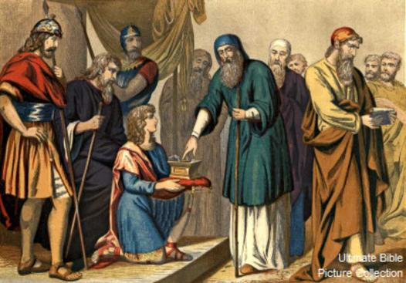
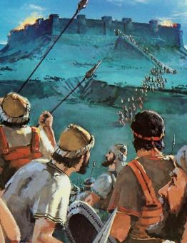
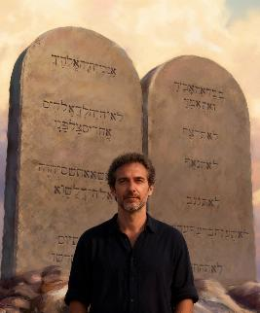
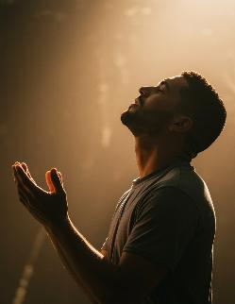
VEROVER HET LAND
“Nu dan, verdeel dit land als erfelijk bezit onder de negen stammen en de halve stam Manasse” (Jozua 13:7)
Toen Jozua oud was, beval God hem het land te verdelen onder de stammen van Israël, inclusief de onoverwonnen gebieden (Joz. 13:1-7).
Het land was van hen, maar ze moesten toch moeite doen om het te bezitten. God handelt niet onafhankelijk van de mens; Hij wil dat wij ons steentje bijdragen.
Hoewel ze voor de overwinning vochten, was hun succes niet hun eigen verdienste, maar die van God (Deut. 9:5). Net als Israël kunnen wij niets doen om redding te verkrijgen en de beloften te erven. (Ef. 2:8-9; Gal. 3:29). Maar als zij vochten... Wat moeten wij vandaag doen?
dinsdag
Eenmaal gered, vereist God twee dingen van zijn erfgenamen: gehoorzaamheid (Fil. 2:12); en dankbaarheid (Hebr. 12:28).

Slide 7

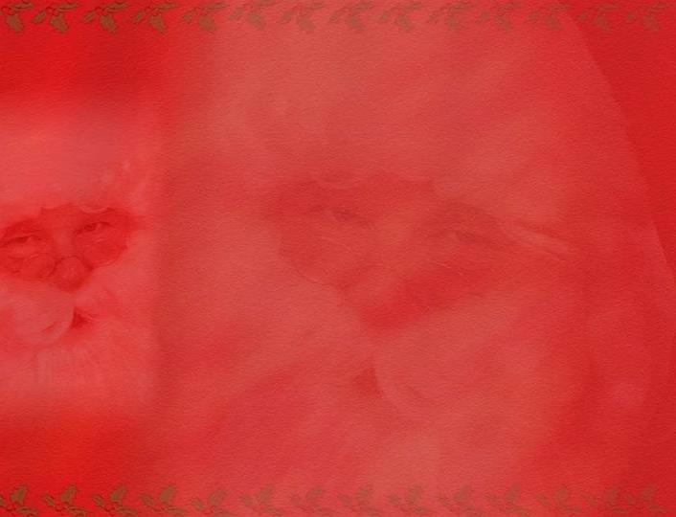
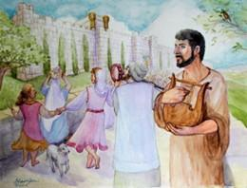
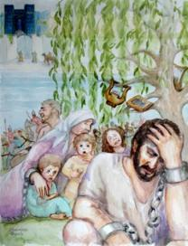
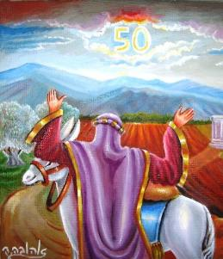
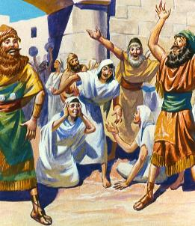
BEWAAR HET CADEAU
woensdag
“Verder mag het land niet voor altijd verkocht worden, want het land behoort Mij toe. U bent immers vreemdelingen en bijwoners bij Mij.” (Leviticus 25:23)
Zodra de erfenis was ontvangen, waren er speciale regels voor het gebruik van het land: het sabbatjaar en het jubileum.
Het sabbatjaar, een grootschalige uitbreiding van de sabbat, gaf het land de mogelijkheid tot rust (Lev. 25:2-5). Het niet naleven van deze wet was een van de redenen voor de ballingschap (2 Kronieken 36:20-21).
Het jubeljaar hield in dat land werd teruggegeven aan de oorspronkelijke eigenaren, waarbij sociale ongelijkheden werden voorkomen (Leviticus 25:10, 23, 40-41).
In wezen is dit het hoofddoel van het evangelie: het onderscheid uitwissen tussen rijk en arm, werkgever en werknemer, bevoorrecht en benadeeld, en ons allen op gelijke voet brengen door onze volledige behoefte aan Gods genade te erkennen.

Slide 8

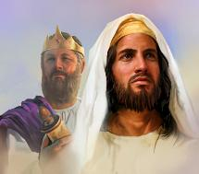
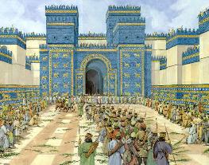
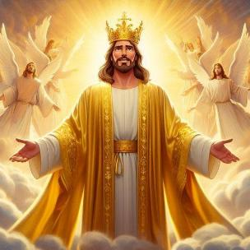
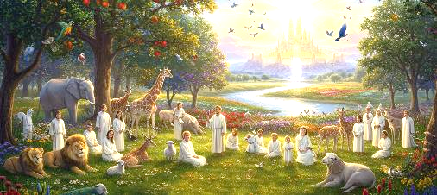
HET TERUGGEWONNEN LAND
donderdag
“Zij zullen wonen in het land dat Ik aan Mijn knecht, aan Jakob, gegeven heb, waarin uw vaderen gewoond hebben. Zij zullen daarin wonen, zij met hun kinderen en hun kleinkinderen, tot in eeuwigheid, en Mijn Knecht David zal tot in eeuwigheid hun Vorst zijn.” (Ezechiël 37:25)
Door hun ongehoorzaamheid werd Israël uit hun land verdreven en in Babylon verbannen. Maar God heeft hen niet verlaten.
Hij beloofde hen terug te brengen, hen het land voor altijd te geven en David tot koning over hen te stellen (Ezechiël. 37:25). Maar Israël bezat dat land niet voor altijd, en David was al lange tijd dood. Wat betekent deze profetie dan?
Hier wordt Jezus uitgeroepen, de ware Koning die eeuwig regeert. Hij die ons door zijn bloed een eeuwige erfenis verzekert.
Hij is de vervulling van alle beloften (Rom. 15:8; 2 Kor. 1:20). In Hem ontvangen we nu zegeningen en in de toekomst de beloofde erfenis (1 Petr. 1:3-4). Binnenkort zullen we voet zetten in het Beloofde Land.

Slide 9

"Door ongehoorzaamheid aan God hadden Adam en Eva Eden verloren, en door zonde werd de hele aarde vervloekt. Maar als Gods volk Zijn instructies volgde, zou hun land vruchtbaar en schoon worden. God zelf gaf hen aanwijzingen met betrekking tot de cultuur van de grond, en zij moesten met Hem samenwerken bij het herstel ervan. Zo zou het hele land, onder Gods controle, een les van geestelijke waarheid worden. Zoals in gehoorzaamheid aan Zijn natuurlijke wetten de aarde haar schatten zou voortbrengen, zo moesten de harten van het volk in gehoorzaamheid aan Zijn morele wet de eigenschappen van Zijn karakter weerspiegelen."
Ellen G. White (Christus' Object Lessons, pag. 289)

